Slide 1
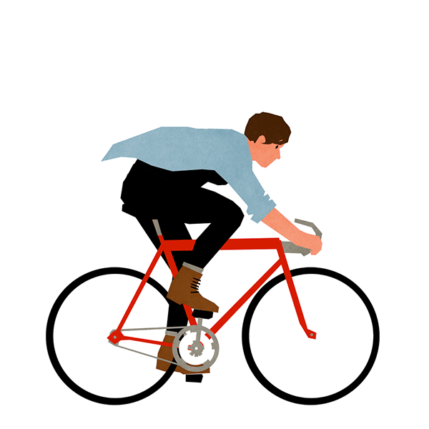
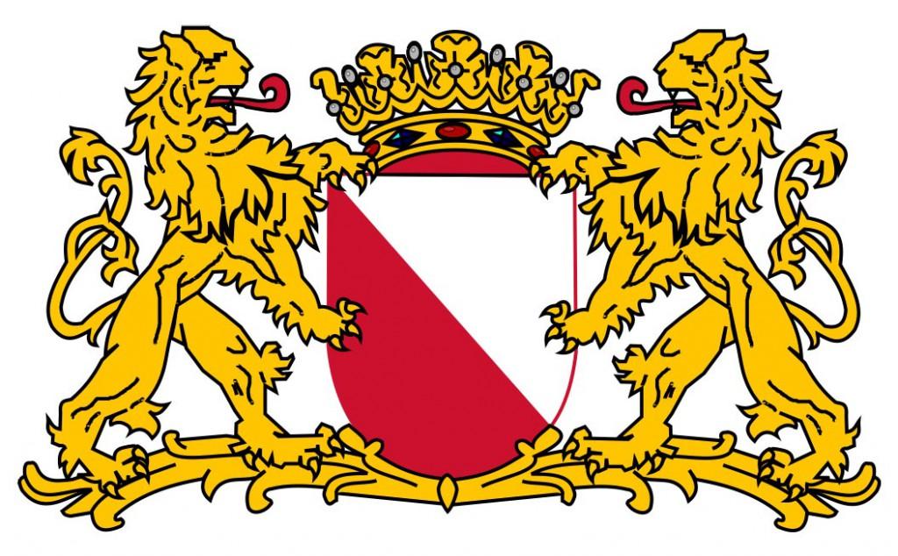
UTRECHT
FIETS JE MEE?

Slide 2
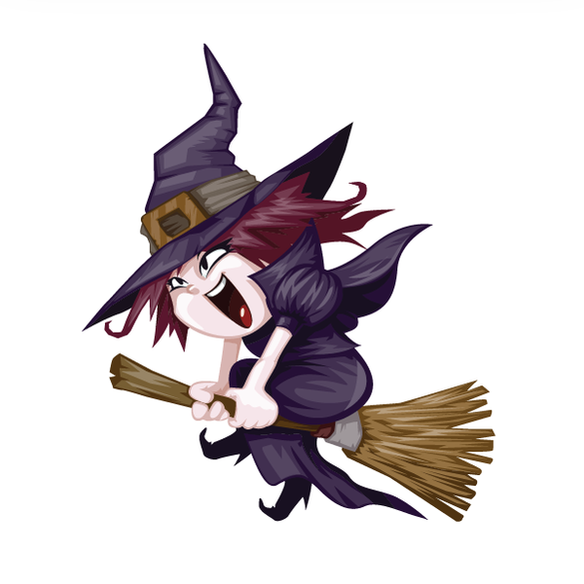
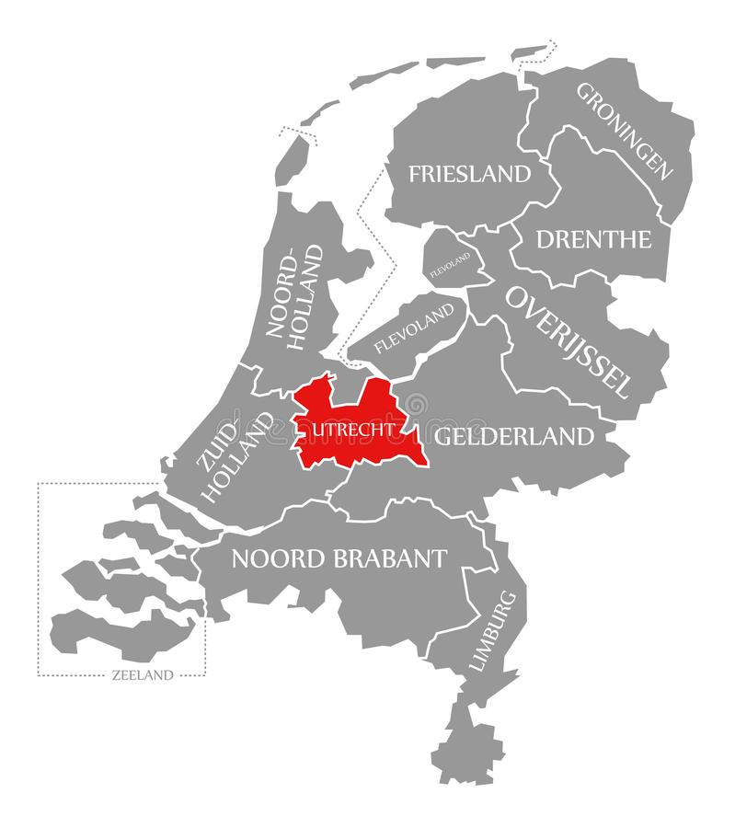
Vandaag fiets ik van de stad Utrecht naar Oudewater in de Utrecht
Ik heb op Routenet gekeken hoever dat is met de auto. Dat is bijna 29 km
Ik heb op Routenet gekeken hoever dat met de fiets is. Wat denk je, is dat korter of langer met de fiets wat betreft de afstand? Kijk het zelf na op www.routenet.nl
Nu ben ik benieuwd…als ik lopend zou gaan hoeveel kilometer ik dan zou moeten lopen! Kijk dat eens na op www.routenet.nl Ik weet wel, dat ik dan ongeveer 4,5 uur onderweg ben! Maar dan ben ik ook bij……
“DE HEKSENWAAG”

Slide 3
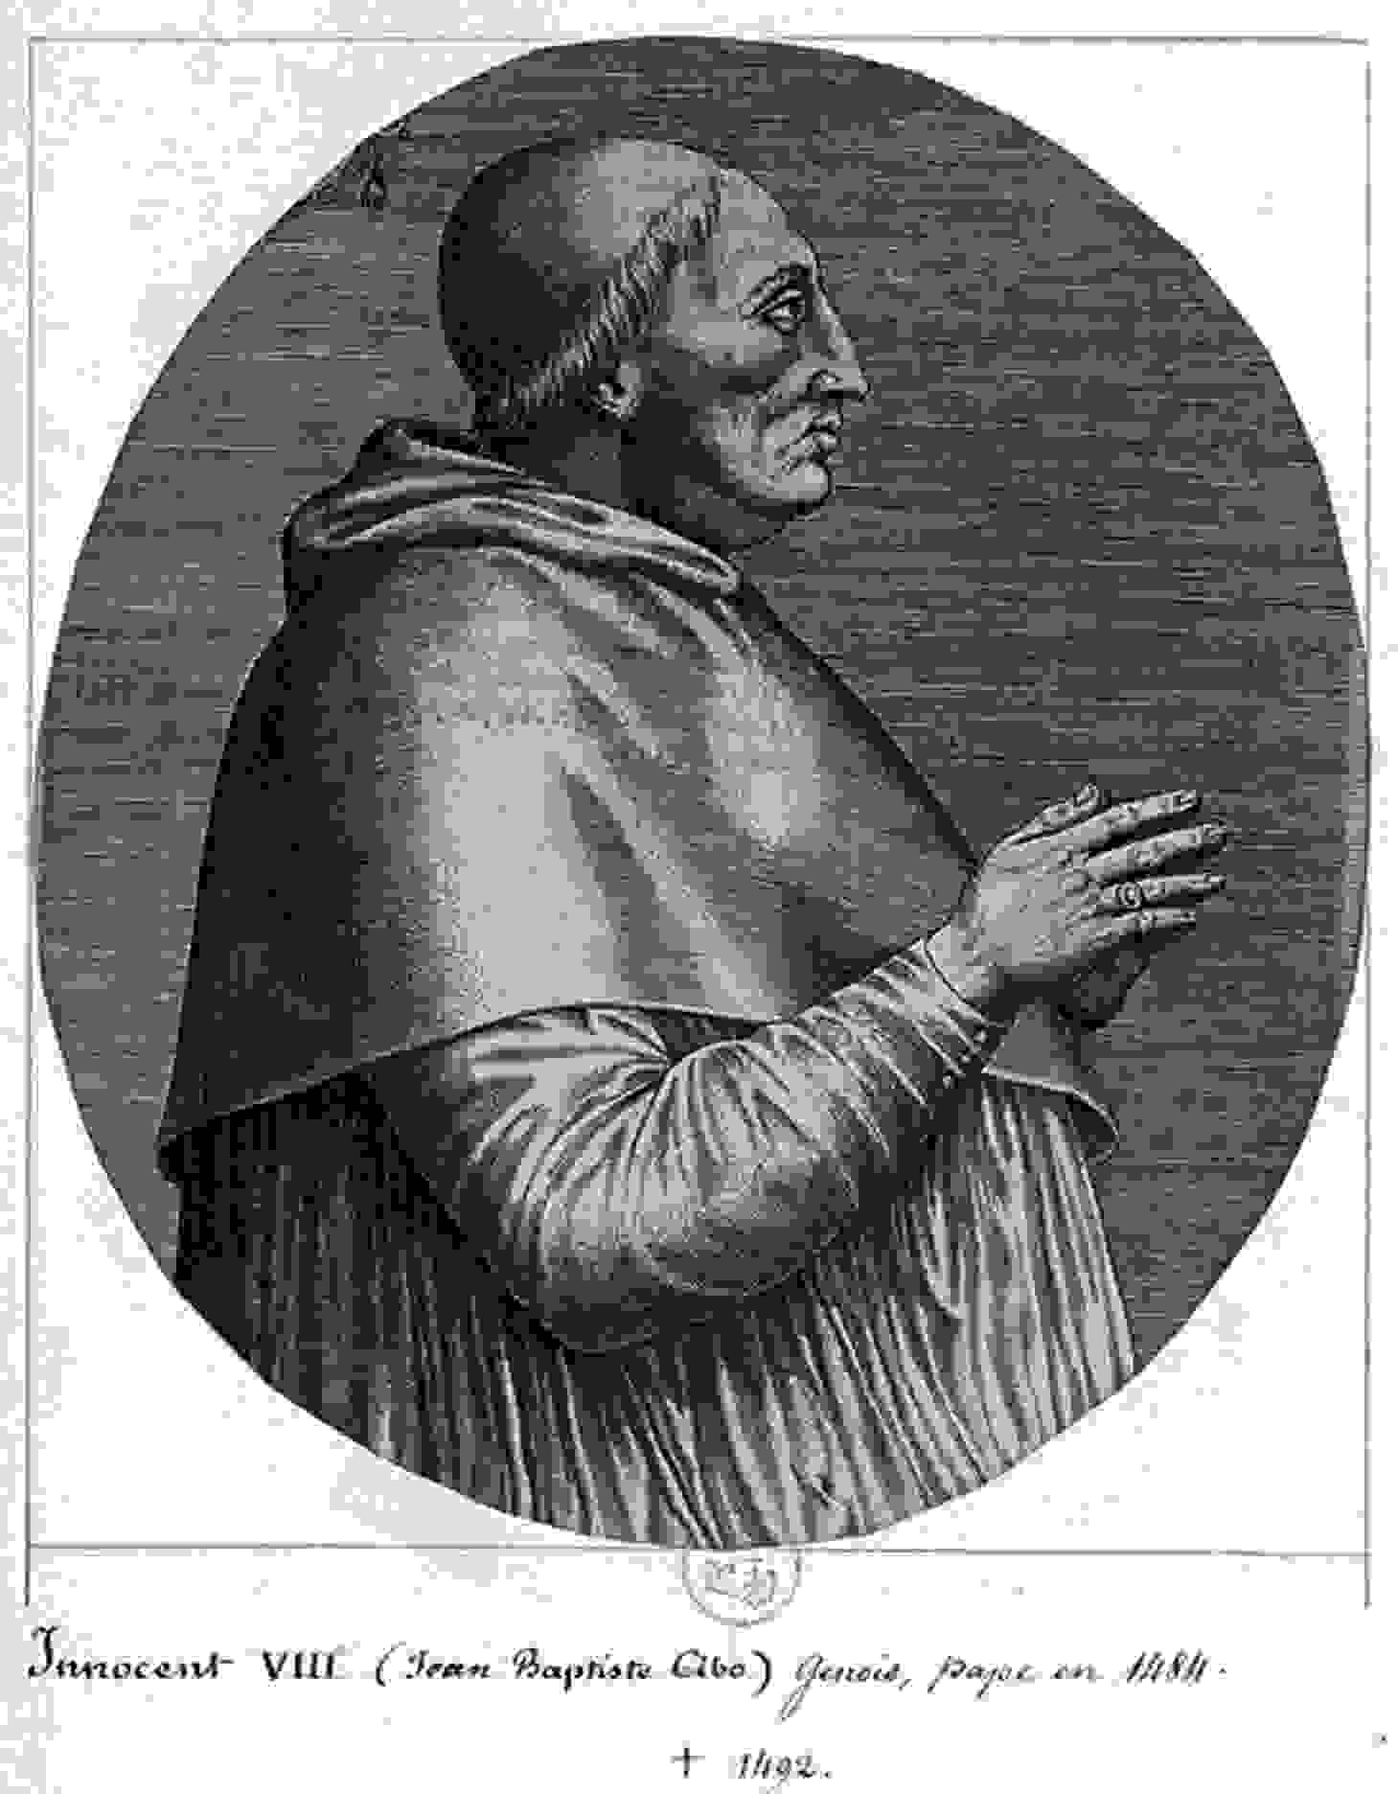
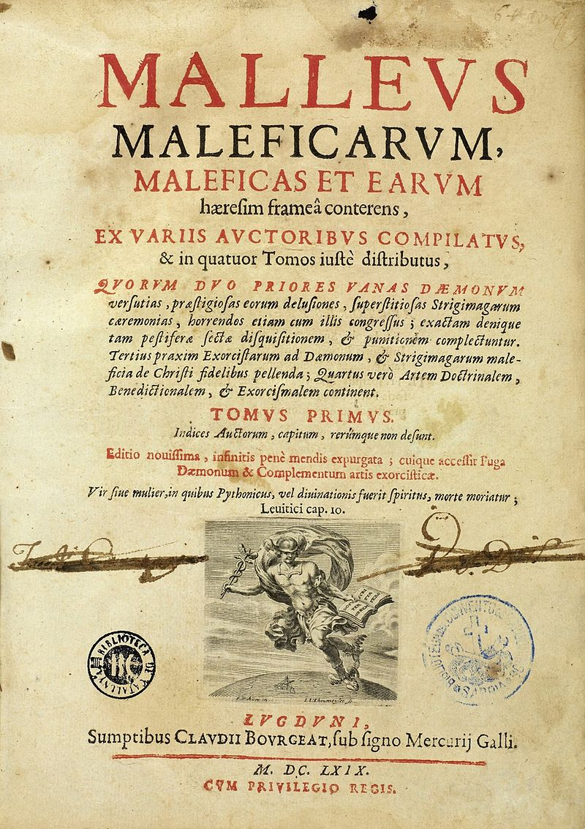
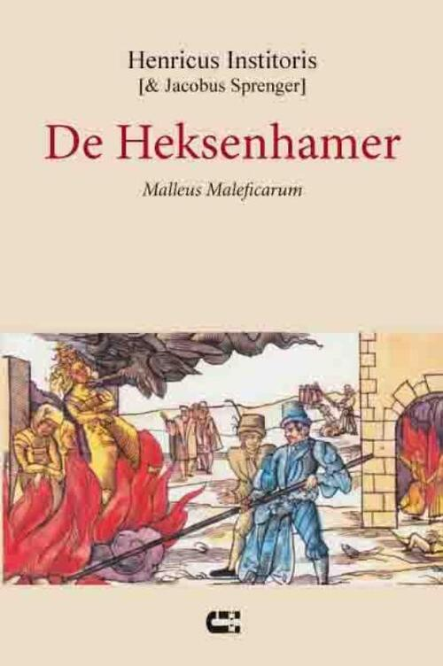
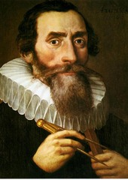
De heksenhamer | Welkom in de middeleeuwen - YouTube
De Heksenwaag (De Heksenweegschaal) in Oudewater is afkomstig uit de Middeleeuwen (500-1500). In die tijd was het geloof heel belangrijk en was er een strijd gaande tussen mensen die katholiek waren of protestant. Was je protestant dan kon je, zeker als vrouw, maar ook als man, beschuldigd worden van hekserij. Dat was een gevaarlijke beschuldiging, want je kon worden opgehangen of levend verbrand.
Hieronder zie je 4 afbeeldingen die de jacht op heksen heel erg hebben gemaakt. 1. Het boek de Heksenhamer van Heinrich Kramer. (klik)Daarin stond precies wat je moest doen om heksen te herkennen en veroordeeld te krijgen. 2. De paus Innocentius de VIII (klik)die alles en iedereen van ketterij beschuldigde (ongelovig of protestants was) en zij moesten ter dood worden gebracht. 3. Het papier/perkament (klik)waarop de paus dit allemaal had beschreven en daarmee een heksenjacht door heel Europa veroorzaakte. 4. Jacob Sprenger (klik) die Heinrich Kramer (Henricus Institoris – zijn Latijnse naam) had meegeholpen het boek de Heksenhamer te schrijven.
Klik nu voor het filmpje
Heks of geen heks? | Welkom in de Gouden Eeuw - YouTube

Slide 4
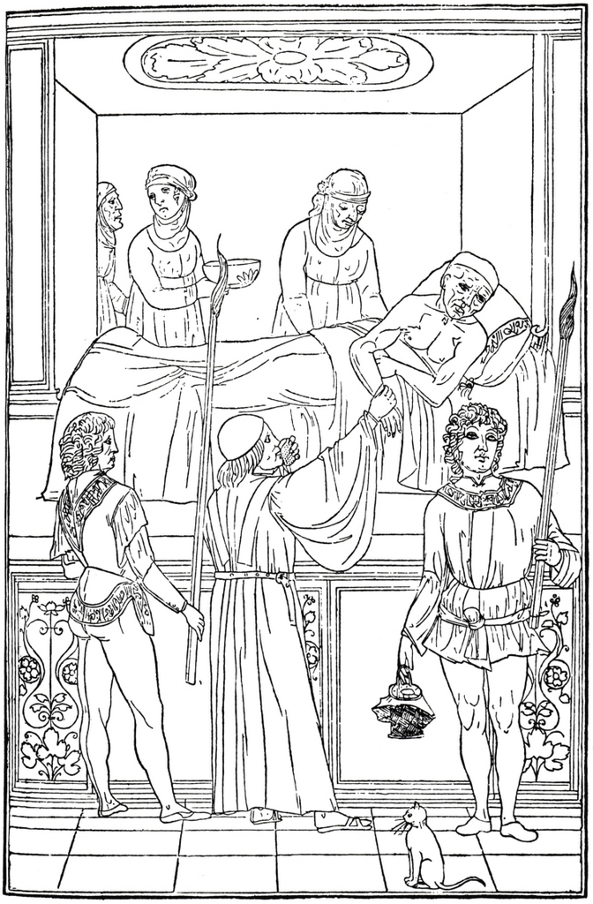
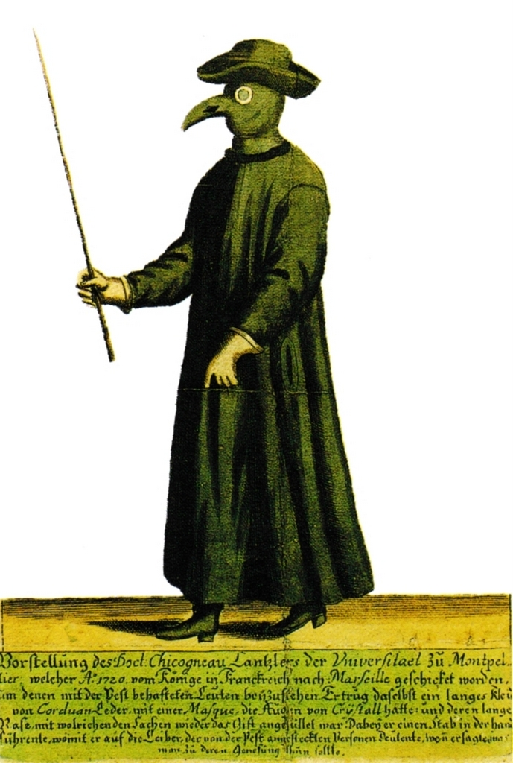
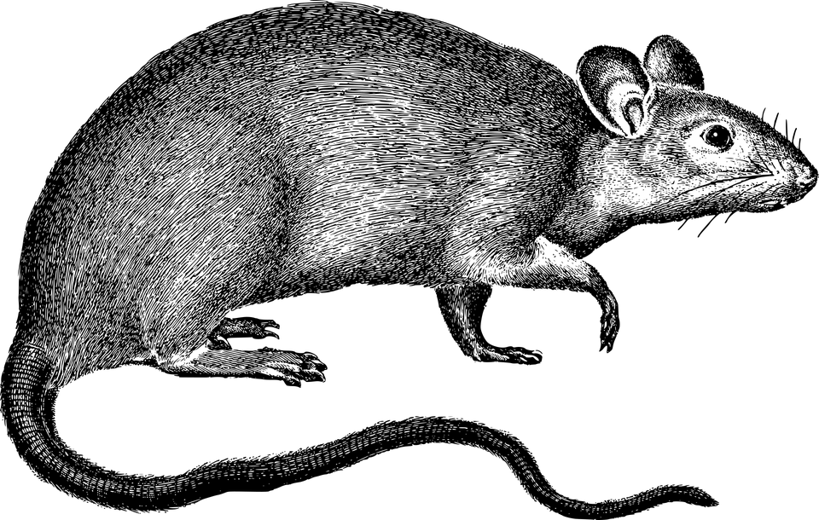
Promo: Museum de Heksenwaag | MuseumTV – YouTube Klik op de link hierboven
Zo kon het dus gaan in de Middeleeuwen (500-1500 na Christus). Maar je kon ontsnappen aan de brandstapel of de galg. Daarvoor kon je het beste naar Oudewater gaan. Men kon bewijzen – en dat kreeg je op papier – dat je geen heks was. Bekend is dat iedere vrouw of man die zich in Oudewater liet wegen, nooit veroordeeld is, omdat hij/zij een heks zou zijn! Je werd vrijgesproken van hekserij!
Bangmakerij
Een pestdokter met masker waarin waarschijnlijk kruiden zaten. Die dienden ook tegen de stank!
Een dokter bezoekt een patiënt met een spons voor de neus en een fakkel om de besmetting tegen te gaan.
Daar waren ze goed in in de Middeleeuwen: Bangmakerij. Zelfs als mensen iets goeds hadden ontdekt, bijvoorbeeld tegen de pest. Dan nog moest je oppassen niet opgepakt te worden. De pest was een vreselijke ziekte waar je bulten van kreeg en die verspreid werd door de ratten en vlooien die overal in de Middeleeuwse steden voorkwamen. Miljoenen mensen gingen er dood aan. Er waren speciale pestdokters met speciale pakken aan, maar niets hielp. Toen Balavignus uit Straatsburg iets had opgemerkt durfde hij dat niet te zeggen. Hij was een ongelovige heiden en dan wist je wat er gebeuren kon. Zie zijn verhaal straks hieronder!
Balavignus | Welkom in de middeleeuwen - YouTube
Balavignus had hét idee om de pest uit de wereld te helpen. Daarom komt de bevolking hem feliciteren, maar dit moet wel in het geheim.

Slide 5
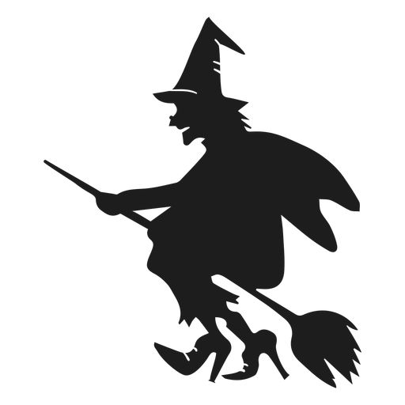
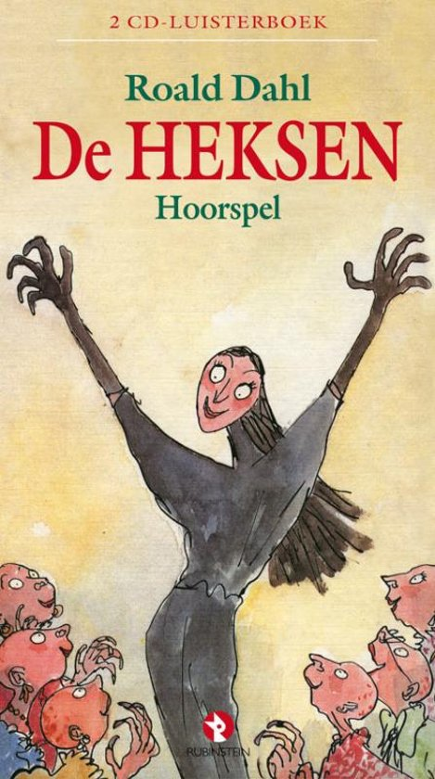
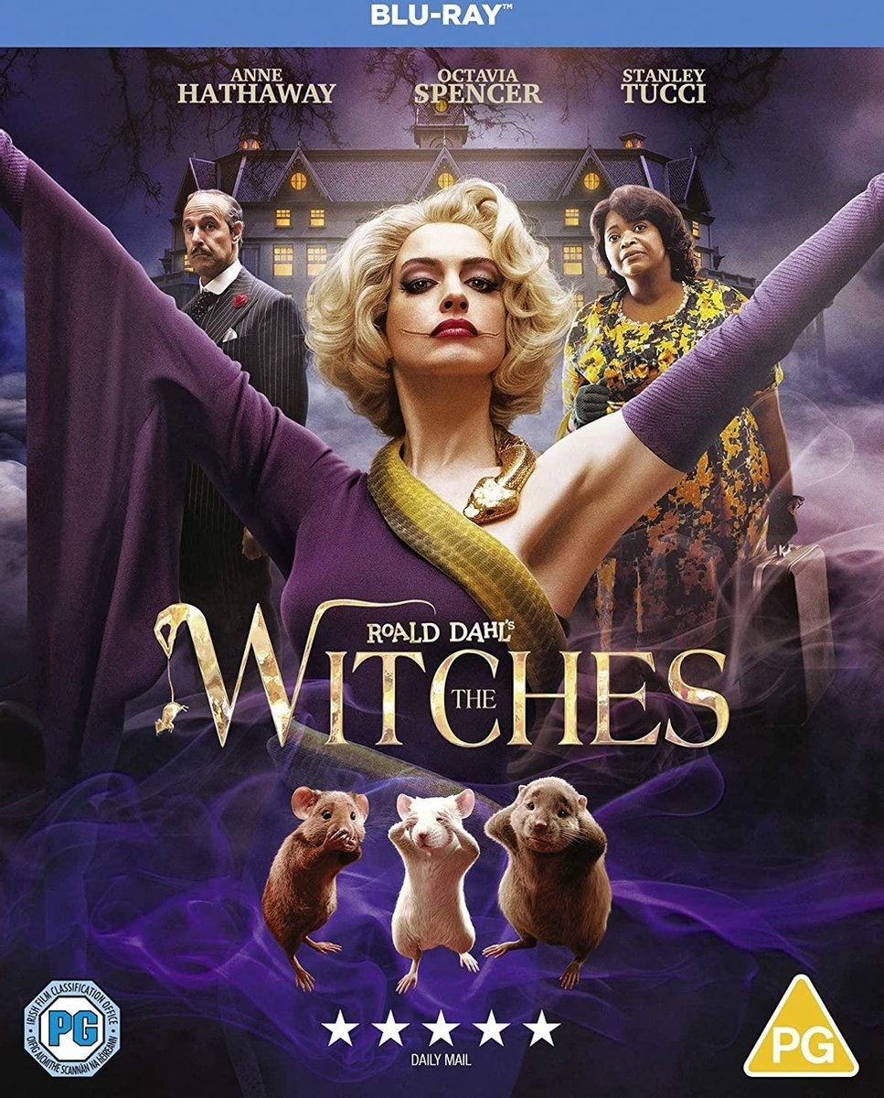
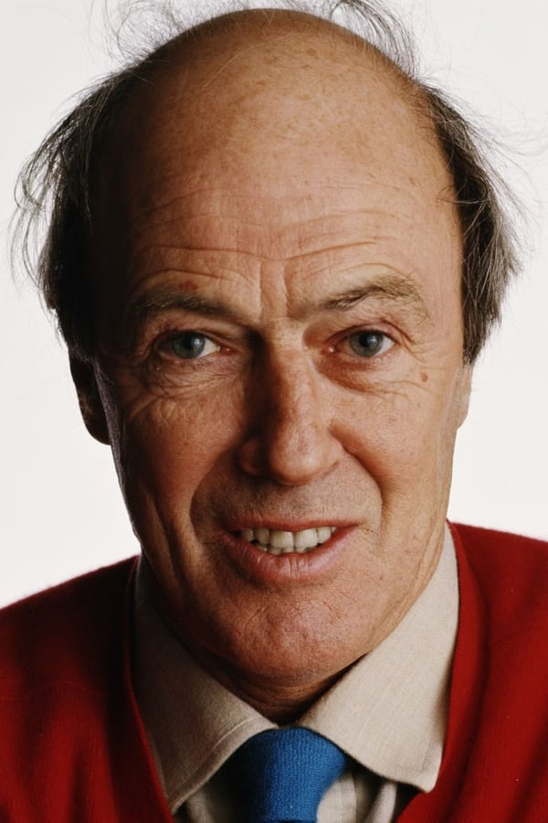
Balavignus had dus ontdekt dat je de pest kon voorkomen door je rommel op te ruimen en te verbranden. Hij durfde het niet te vertellen: ze zouden zijn huis afbranden, dacht hij. Gevolg, de pest bleef nog jaren doorgaan, want hij had gelijk: Hygiëne was onbekend en ratten waren normaal in de Middeleeuwen (500-1500) en ook nog in de Gouden Eeuw (1602-1702) Zie Het Pestjournaal en
Roken als medicijn….
Pest Journaal | Welkom in de middeleeuwen - YouTube
Roken als medicijn | Welkom in de Gouden Eeuw - YouTube
silhout heksen - Bing images
Maak een Heksen Mobile en lees het verhaal “De Heksen” van Roald Dahl. Zijn heksen herken je op een andere manier!
Verleden van Utrecht afl.4 Heksenvervolging in Oudewater - YouTube
Roald Dahl

Slide 6
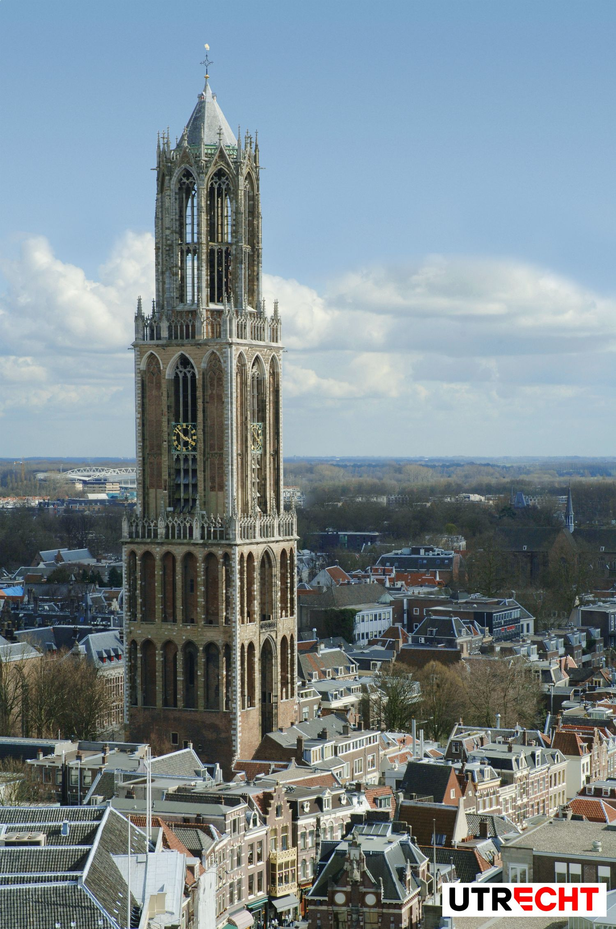
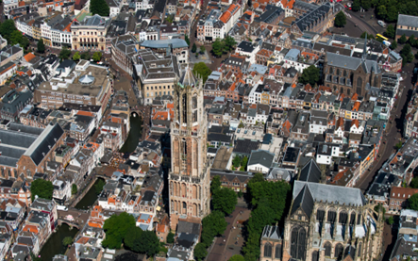
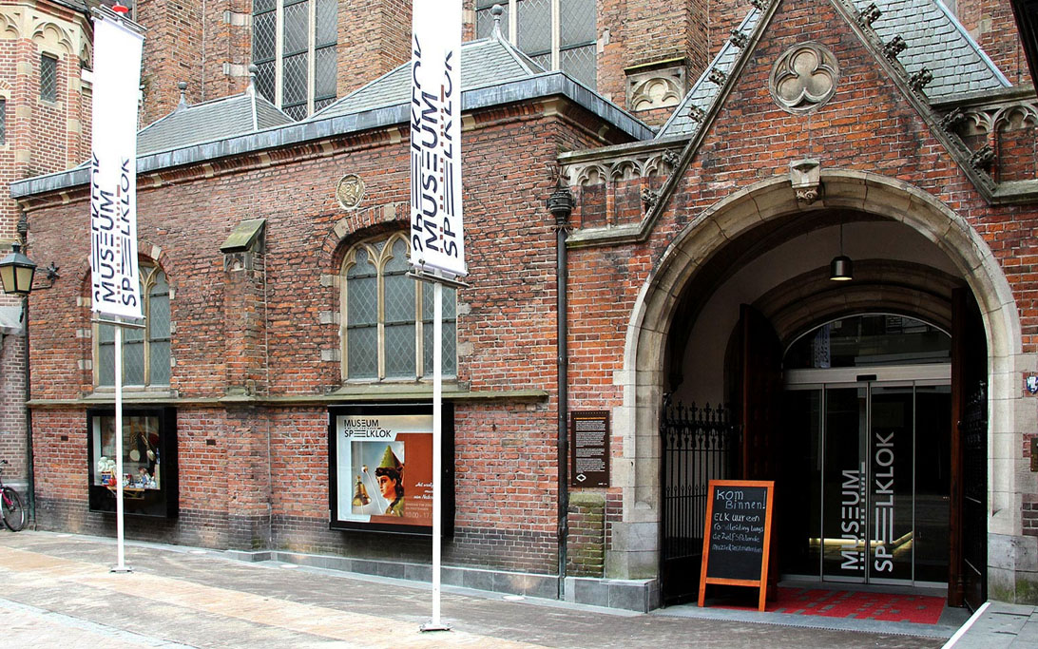
Utrecht, ik rijd een rondje door de stad.
https://youtu.be/jXoCXnqtta8
Herbouw Domkerk Utrecht - YouTube
Regina Orchestral Corona platenwisselaar speelt Blue bells of Scotland - Museum Speelklok - YouTube
Polyphon platenspeeldoos speelt Soldiers in the park - Museum Speelklok - YouTube

Slide 7
De geschiedenis heeft haar sporen nagelaten in zowel de de buitenkant als de binnenkant van de Domkerk in Utrecht. De meest ingrijpende gebeurtenissen waren de Beeldenstorm in de zestiende eeuw en een verwoestende windhoos in 1674. Door deze storm stortte het schip van de kerk in. Zo is het Domplein ontstaan, een open plek tussen de kerk en de toren.
De Beeldenstorm
Boze Protestanten vernielden objecten van de Katholieken | Welkom in de 80-jarige oorlog - YouTube
Canonclip 10: De Beeldenstorm (Groep 7 en 8) - YouTube
Canonclip 10: De Beeldenstorm (Groep 7 en 8) - YouTube

Slide 8
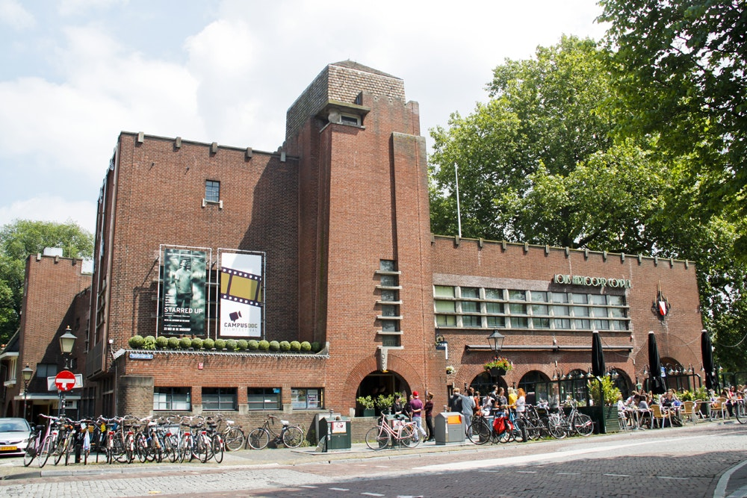
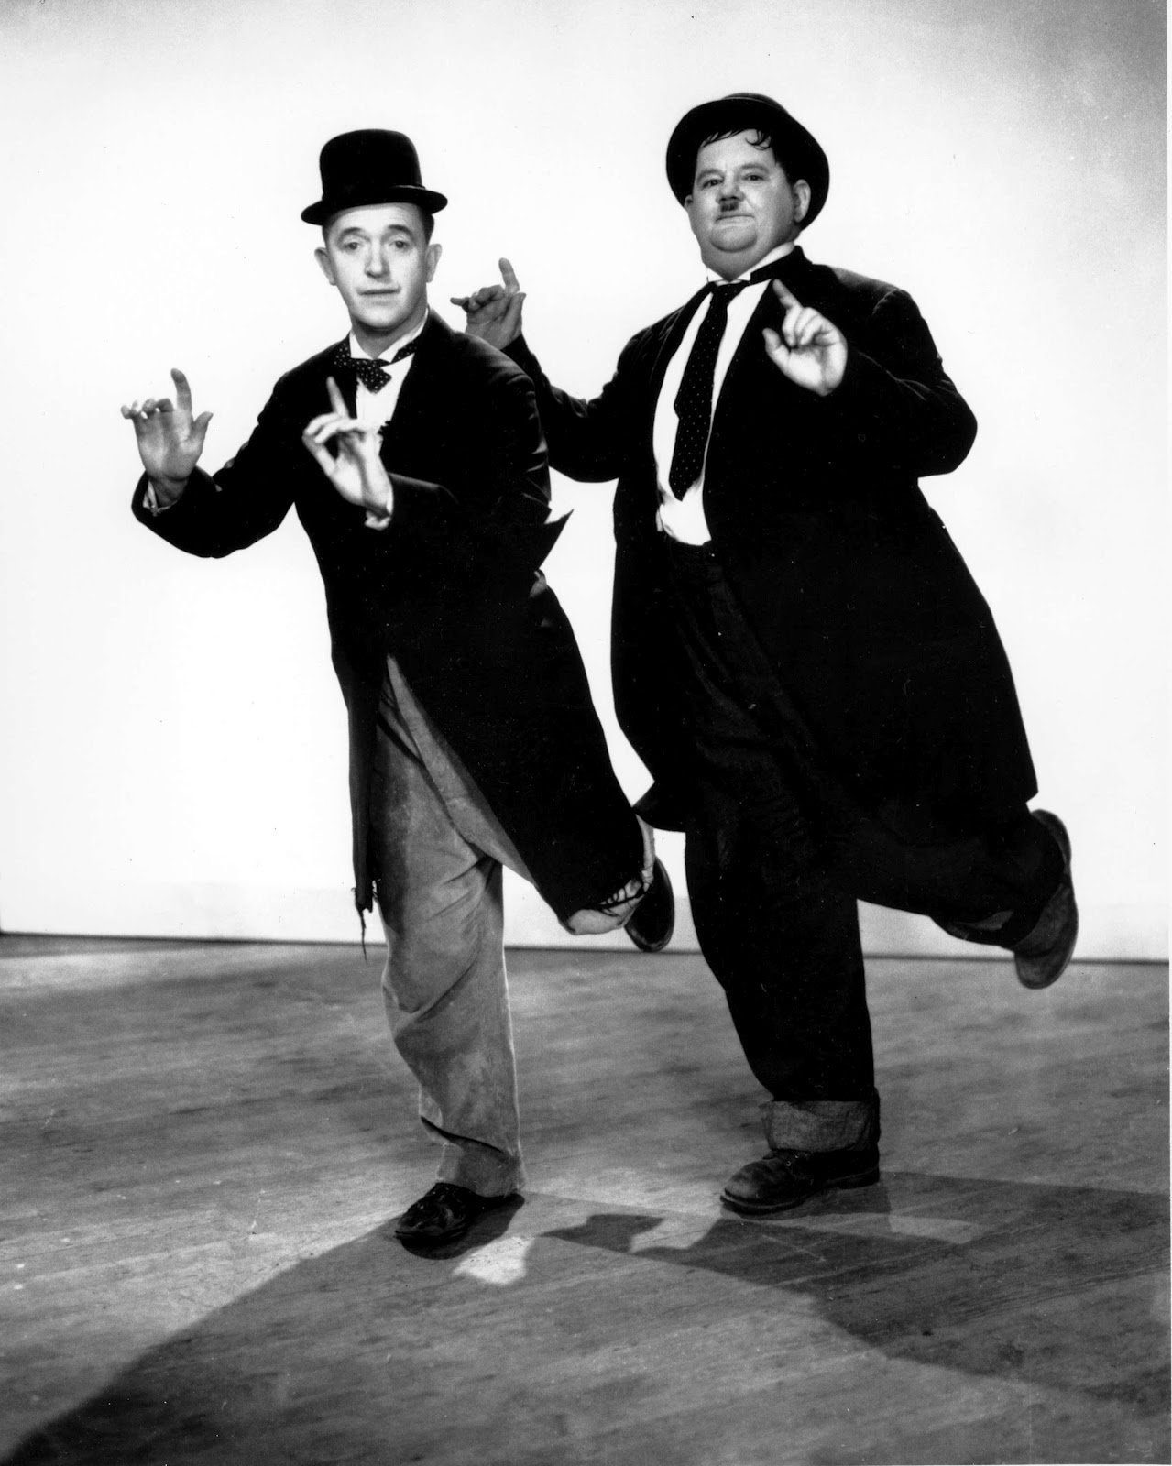
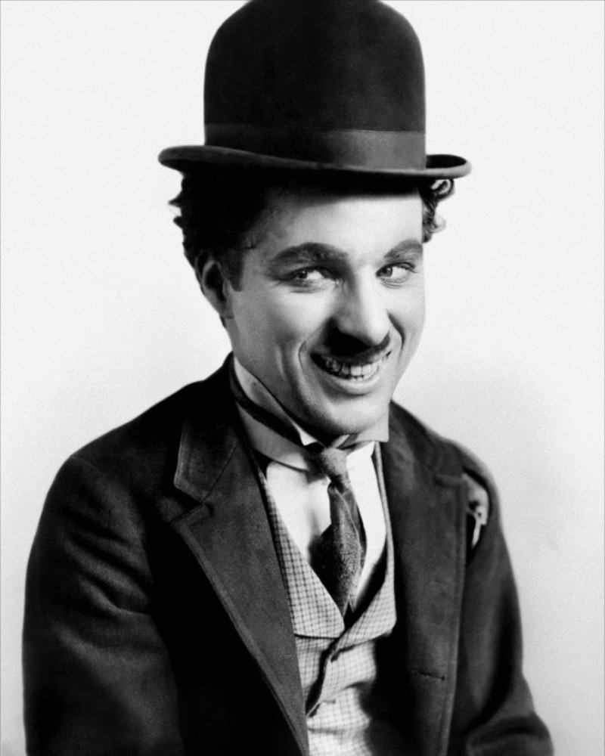
Ik fiets door Utrecht en zie een merkwaardig gebouw. Het staat aan de Tolsteegbrug en heeft de naam van iemand waar ik nog nooit van heb gehoord: Louis Hartlooper Complex. Er hangen affiches van beroemde mensen uit de filmwereld: Charlie Chaplin en De Dikke en de Dunne: Olivier Hardy en Stan Laurel. Waarom heeft het gebouw die naam en wat hebben Charlie Chaplin, Stan Laurel en Olivier Hardy daar mee te maken? Dat ga ik uitzoeken!
Eén ding is zeker: Charlie Chaplin en Stan Laurel en Olivier Hardy zijn filmsterren uit de tijd, dat de film nog geen geluid had. Het waren zgn. Stomme films = films zonder geluid. Die werden in bioscopen gedraaid, maar er zat dan altijd iemand bij die de mensen in de zaal uitlegde wat er gebeurde. Ook was er vaak een pianist of orgelspeler bij die met zijn muziek de film ondersteunde. Dat uitleggen bij de film gebeurde soms alsof het een hoorspel was: lopen door een grindbak, blazen met apparaat dat de wind nadeed, klappen met een stok op een tafel als er letterlijk klappen vielen. Ja! Dat was het werk van Louis Hartlooper die dat zo goed deed, dat de mensen bijna eerder voor hem kwamen, dan voor de film!! Die stok heette “slapstick” en zo werden uiteindelijk ook deze soort stomme (“geen geluid”) films genoemd: “SLAPSTICKS” . Een van de eerste films ter wereld die zo in een theater werd gespeeld, staat onder de link die je kunt aanklikken. Het is een film van einde van de werkdag van de werkers in de fabriek van meneer Lumière in Lyon (Frankrijk).
Let op: het zijn eigenlijk 3 films met kleine verschillen: andere honden, andere fietsers, maar ook: 1. geen paard – 2. één paard en wagen – 3. twee paarden en wagen die de poort uitkomen!
La Sortie de l'Usine Lumière à Lyon (All 3 Versions) 1895 - YouTube

Slide 9
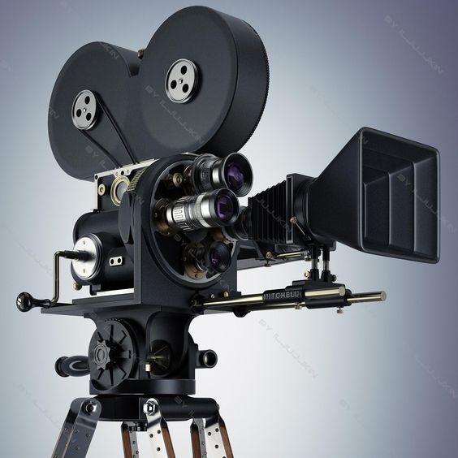
Maar…hoe kan iets bewegen dat er niet is en alleen op plaatjes staat? Dat begrepen de mensen niet. Weet je jij hoe dat kan?
Dat heeft te maken met je oog! Je oog kan iets niet, waardoor je iets ziet dat er niet is.
Voorbeeld: als er lichten dicht naast elkaar staan en de ene brandt en direct daarna de andere dan lijkt het of er een beweging is. De sterren bewegen niet, het lijkt of ze bewegen, omdat ons oog niet kan zien dat elke lichtje steeds apart brandt. Ons oog is te lui om dat te volgen. Als er 24 foto’s in een seconde wordt afgedraaid lijkt het alsof het beweegt. In oude films waren dat minder beelden. Als die worden afgespeeld op een camera met de snelheid van nu (24 beelden) dan lijkt het alsof alles net wat sneller gaat.
Charlie Chaplin - The Lion's Cage - YouTube
Slapstick clips - Girl Shy (1924) - 3 - YouTube

Slide 10
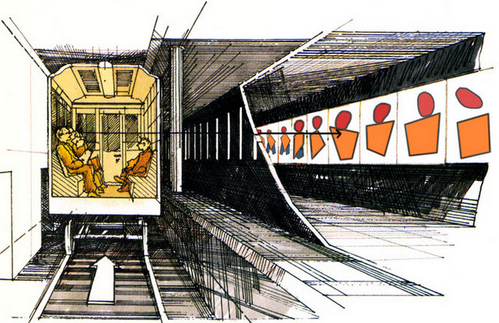
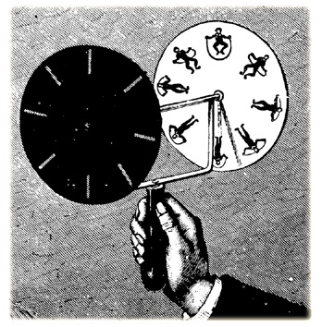
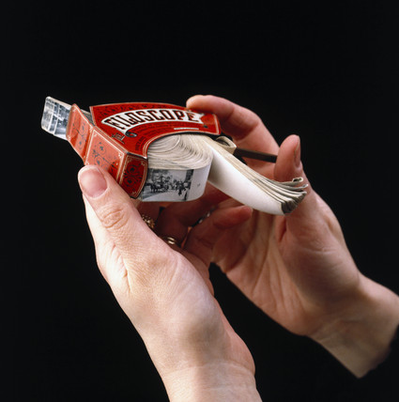
Hiernaast zie je een tekening van een station in New York. Daar heeft men op een sp[eciale manier een film gemaakt die je vanuit de trein kunt zien en die precies zo werkt als een zoëtroop. Wat een zoëtroop is, kun je in de filmpjes zien en je kunt er ook een zelf maken.
Wat zie je op de tekening? Er zit een passagier die door de ruit naar buiten kijkt. Hij kijkt tegen een muur met daar spleten gemaakt. Door die spleten ziet hij tekeningen die net zo getekend worden in een tekenfilm. Steeds is een klein stukje van die tekening veranderd. Als je nu met de trein langs die muur rijdt en je kijkt door de spleten, dan lijkt het alsof de tekeningen bewegen. 228 stilstaande tekeningen bedriegen onze ogen, eigenlijk onze hersenen, omdat het te vlug gaat om elke tekening apart te kunnen zien!
Silhouette Zoetrope - YouTube
Schooltv: Hoe werkt een animatie? - Wisebit van Jan Hollander
Schooltv: Animatiefilms - Hoe worden die gemaakt?
Dit is nergens anders op de wereld zo gemaakt bij een station, maar in New York kun je dat zien als je van Manhattan naar Grand St. Look rijdt.
Paper Filoscope - YouTube
जीवन मे पैसे अन्त में किसी काम का नही रहता - YouTube
¿Y MI PLÁTANO? - Paula Vilchez Albiol - PAC02 - UOC - 2022 - YouTube

Slide 11
KLIK OP EEN VAN DE LINKS EN VERBAAS JE
OVER DE WERELD VAN BEWEGEND BEELD
Olmoost-Zoötroop-maken-project.pdf (moodkids.nl)
Masstransiscope seen from the Q train between De Kalb and the Manhattan Bridge - YouTube
Masstransiscope: A Zoetrope Hidden in an Abandoned NYC Subway Station - YouTube
Masstransiscope restored 2008 - YouTube
NYC subway zoetrope.[MASSTRANSISCOPE] - YouTube
Zoetrope Replica Optical Toy Ancient Magic Toys - YouTube
How to Make a Zoetrope - Bing video

Slide 12
Piet Mondriaan
Hij werd geboren in Amersfoort en overleed in NewYork. Hij was kunstschilder en maakte gewone tekeningen en schilderijen. Maar.. Hij werd beroemd om zijn schilderijen die voornamelijk uit rechthoeken en vierkanten bestonden. Groot en klein en met een gedachte erachter. Zijn naam:
Maak een schilderij in de vorm van Mondriaan. Klik op de link!
Tekenen en zo: De Stijl (Mondriaan)

Slide 13
En dat is het alweer Utrecht…tot ziens in de bioscoop! (bio=leven) (scoop-kijken) Kijken naar levende beelden!

